Slide 1
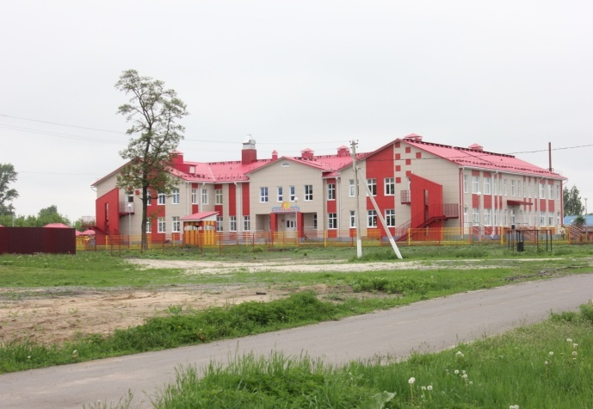
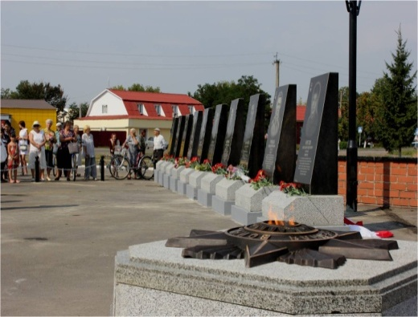
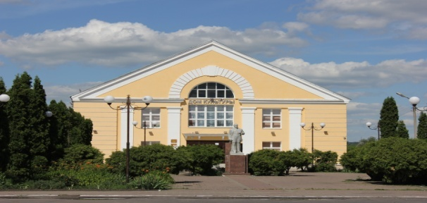
Бюджет для граждан
Проект Решения Представительного Собрания Солнцевского района Курской области «О бюджете муниципального района «Солнцевский район» Курской области на 2023 год и на плановый период 2024 и 2025 годов»

Slide 2
Структура бюджета для граждан:
Вводная часть
Общие характеристики бюджета
Доходы бюджета
Расходы бюджета
Муниципальные программы
Дополнительная информация

Slide 3


Административно-территориальное устройство Солнцевского района
Вводная часть
Территория Солнцевского района граничит на севере с территорией Щигровского района Курской области, на северо-востоке с территорией Тимского района Курской области, на востоке с территорией Мантуровского района Курской области, на юге и юго-западе с территорией Пристенского района Курской области, на западе с территорией Медвенского района Курской области, на северо-западе с территорией Курского района Курской области.
Территория Солнцевского района составляет 1051,8 квадратных километров.
Население (на 01.01.2022) – 12 382 человека
Территорию Солнцевского района Курской области образуют территории следующих городского поселения поселка Солнцево и сельских поселений: Бунинский сельсовет, Зуевский сельсовет, Ивановский сельсовет, Старолещинский сельсовет, Субботинский сельсовет, Шумаковский сельсовет. В состав территорий городских и сельских поселений входят 94 населенных пункта, прилегающие к ним земли общего пользования и другие земли, независимо от форм собственности и целевого назначения.
Проект Бюджета муниципального района «Солнцевский район»
на 2023-2025годы

Slide 4
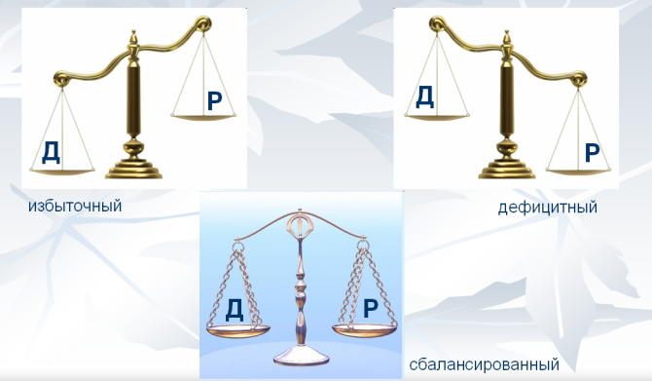
Основные вопросы о бюджете
Вводная часть
Что такое бюджет?
БЮДЖЕТ – это форма образования и расходования денежных средств, предназначенных для финансового обеспечения задач и функций государства и местного самоуправления, или проще говоря – это план доходов и расходов на определенный период.
РАСХОДЫ БЮДЖЕТА – это выплачиваемые из бюджета денежные средства.
Расходная часть бюджета формируется исходя из принципа обеспечения всех социальных обязательств и поддержки муниципальных образований района.
Расходы бюджета планируются по ведомственной структуре, в разрезе муниципальных программ.
Что такое «доходы» и «расходы»?
ДОХОДЫ БЮДЖЕТА – это поступающие в бюджет денежные средства.
НАЛОГОВЫЕ ДОХОДЫ – поступления от уплаты налогов, предусмотренных Налоговым кодексом РФ (налоги на прибыль, налоги на имущество и др.).
НЕНАЛОГОВЫЕ ДОХОДЫ – платежи в виде штрафов, санкций за нарушение законодательства, платежи за пользование имуществом государства, средства самообложения граждан.
БЕЗВОЗМЕЗДНЫЕ ПОСТУПЛЕНИЯ – средства, поступающие из других бюджетов бюджетной системы РФ, а также безвозмездные перечисления от физических и юридических лиц, от государственных организаций.
Какой бывает бюджет?
Дефицитный – расходы превышают доходы.
Профицитный – доходы превышают расходы.
Сбалансированный – расходы равны доходам.
Проект Бюджета муниципального района «Солнцевский район»
на 2023-2025годы

Slide 5
Основные показатели социально-экономического развития
Солнцевского района Курской области
Наименование показателя | 2021 (отчет) | 2022г (ожид) | Базовый вариант
 |  |  | 2023г | 2024г |  | 2025г
Объем отгруженных товаров собственного производства, выполненных работ и услуг в действующих ценах каждого года (млн.р.) | 107,3 | 113,9 | 119,3 | 126,4 |  | 134,2
Объем реализации сельскохозяйственной продукции собственного производства (млн.р.) | 2176,8 | 2466,2 | 2751,2 | 2999,1 |  | 3287,0
Объем инвестиций в основной капитал , в действующих ценах каждого года (млн. р.) | 148,5 | 152,4 | 169,6 | 164,1 |  | 170,4
Фонд оплаты труда (без занятых индивидуальной трудовой деятельностью) (млн.р.) | 969,5 | 1058,0 | 1125,2 | 1192,1 |  | 1260,7
Среднемесячная заработная плата одного работающего, руб. | 32938,9 | 36004,5 | 38345,9 | 40673,8 |  | 43007,5
Численность занятых в экономике (без фермеров и занятых индивидуальной трудовой деятельностью) чел. | 2453,0 | 2449,0 | 2445,0 | 2443,0 |  | 2443,0
Объем платных услуг населению в действующих ценах каждого года (млн. р.) | 112,4 | 123,5 | 132,8 | 139,9 |  | 148,9
Оборот розничной торговли в действующих ценах каждого года (млн.р.) | 287,1 | 340,8 | 379,4 | 406,3 |  | 431,8
Проект Бюджета муниципального района «Солнцевский район»
на 2023-2025 годы

Slide 6
СВЕДЕНИЯ О ПЛАНИРУЕМЫХ ПОСТУПЛЕНИЯХ
В БЮДЖЕТ МУНИЦИПАЛЬНОГО РАЙОНА «СОЛНЦЕВСКИЙ РАЙОН» [1]
тыс.рублей
Наименование | 2023 год | Доля в общем объеме доходов, % | 2024 год | Доля в общем объеме доходов, % | 2025 год | Доля в общем объеме доходов, %
ДОХОДЫ, ВСЕГО в том числе: | 496 113,2 | 100 | 448 655,2 | 100 | 447 806,0 | 100
НАЛОГОВЫЕ и НЕНАЛОГОВЫЕ ДОХОДЫ | 141 074,4 | 28,4 | 137 532,3 | 30,6 | 144157,6 | 32,2
Налог на доходы физических лиц | 106178,5 | 21,4 | 102128,1 | 22,8 | 107964,5 | 24,1
Акцизы по подакцизным товарам (продукции), производимым на территории РФ | 10725,9 | 2,2 | 11317,0 | 2,5 | 11970,4 | 2,7
Налог, взимаемый в связи с применением упрощенной системы налогообложения | 788,0 | 0,2 | 818,8 | 0,2 | 852,4 | 0,2
Единый сельскохозяйственный налог | 2028,2 | 0,4 | 2121,6 | 0,5 | 2206,4 | 0,5
Налог, взимаемый в связи с применением патентной системы налогообложения | 1237,5 | 0,2 | 1237,5 | 0,3 | 1237,5 | 0,3
ГОСУДАРСТВЕННАЯ ПОШЛИНА | 1518,7 | 0,3 | 1518,7 | 0,3 | 1518,7 | 0,3
ДОХОДЫ ОТ ИСПОЛЬЗОВАНИЯ ИМУЩЕСТВА, НАХОДЯЩЕГОСЯ В ГОСУДАРСТВЕННОЙ И МУНИЦИПАЛЬНОЙ СОБСТВЕННОСТИ | 12016,9 | 2,1 | 12016,9 | 2,4 | 12016,9 | 2,4
Проект Бюджета муниципального района «Солнцевский район» на 2023-2025 годы
11

Slide 7
СВЕДЕНИЯ О ПЛАНИРУЕМЫХ ПОСТУПЛЕНИЯХ
В БЮДЖЕТ МУНИЦИПРАЛЬНОГО РАЙОНА «СОЛНЦЕВСКИЙ РАЙОН» [2]
тыс.рублей
Наименование | 2023 год | Доля в общем объеме доходов, % | 2024 год | Доля в общем объеме доходов, % | 2025 год | Доля в общем объеме доходов, %
ПЛАТЕЖИ ПРИ ПОЛЬЗОВАНИИ ПРИРОДНЫМИ РЕСУРСАМИ | 15,5 | 0 | 15,5 | 0 | 15,5 | 0
ДОХОДЫ ОТ ОКАЗАНИЯ ПЛАТНЫХ УСЛУГ И КОМПЕНСАЦИИ ЗАТРАТ ГОСУДАРСТВА | 4944,8 | 1 | 4944,8 | 1,1 | 4944,8 | 1,1
ДОХОДЫ ОТ ПРОДАЖИ МАТЕРИАЛЬНЫХ И НЕМАТЕРИАЛЬНЫХ АКТИВОВ | 0 |  | 0 |  | 0
ШТРАФЫ, САНКЦИИ, ВОЗМЕЩЕНИЕ УЩЕРБА | 497,1 |  | 511,5 |  | 491,7
ПРОЧИЕ НЕНАЛОГОВЫЕ ДОХОДЫ | 255,2 |  | 0 |  | 0
БЕЗВОЗМЕЗДНЫЕ ПОСТУПЛЕНИЯ | 355038,7 | 71,6 | 311123,0 | 69,3 | 303648,4 | 67,8
Проект Бюджета муниципального района «Солнцевский район»
на 2023-2025 годы

Slide 8
Основные параметры бюджета
Структура безвозмездных поступлений
в 2023 году
Структура налоговых и неналоговых доходов бюджета в 2023 году
Проект Бюджета муниципального района «Солнцевский район»
на 2023-2025 годы

Slide 9
Оказание финансовой помощи местным бюджетам в 2023-2025 гг.
Дотация на выравнивание бюджетной обеспеченности
Наименование м/о | 2023г | 2024г | 2025г
п.Солнцево | 1 706 680,00 | 1 484 812,00 | 1 365 344,00
Бунинский сельсовет | 699 280,00 | 608 374,00 | 559 424,00
Зуевский сельсовет | 1 574 987,00 | 1 370 239,00 | 1 259 990,00
Ивановский сельсовет | 1 479 988,00 | 1 287 590,00 | 1 183 990,00
Старолещинский сельсовет | 655 710,00 | 570 467,00 | 524 567,00
Субботинский сельсовет | 792 851,00 | 689 780,00 | 634 281,00
Шумаковский сельсовет | 1 044 277,00 | 908 521,00 | 835 422,00
Проект Бюджета муниципального района «Солнцевский район»
на 2023-2025 годы

Slide 10
СТРУКТУРА РАСХОДОВ МУНИЦИПАЛЬНОГО РАЙОНА «СОЛНЦЕВСКИЙ РАЙОН» [1]
тыс. рублей
Раздел | Наименование | 2023год | доля в общем объеме расходов, % | 2024 год | доля в общем объеме расходов, % | 2025 год | доля в общем объеме расходов, %
 | ВСЕГО | 537 660,1 | 100 | 448 655,2 | 100 | 442 912,0 | 100
 | Условно утвержденные расходы |  |  | 3471,1 |  | 7255,6
01 | Общегосударственные вопросы | 71469,6 | 13,2 | 48576,6 | 10,8 | 48790,1 | 11,0
03 | Национальная безопасность и правоохранительная деятельность | 61,0 | 0 |  | 0
04 | Национальная экономика | 35845,3 | 6,6 | 15196,3 | 3,4 | 12342,6 | 2,7
05 | Жилищно-коммунальное хозяйство | 5134,9 | 1 | 0 |  | 0
07 | Образование | 311781,2 | 58,2 | 307806,3 | 69,6 | 292719,7 | 66,1
08 | Культура, кинематография | 39024,2 | 7,2 | 30660,9 | 6,8 | 30672,6 | 6,9
09 | Здравоохранение | 482,5 | 0,1 | 482,5 | 0,1 | 482,5 | 0,1

Slide 11
[2]
СТРУКТУРА РАСХОДОВ МУНИЦИПАЛЬНОГО РАЙОНА «СОЛНЦЕВСКИЙ РАЙОН» [2]
тыс.рублей
Раздел | Наименование | 2023 год | доля в общем объеме расходов, % | 2024 год | доля в общем объеме расходов, % | 2025год | доля в общем объеме расходов, %
10 | Социальная политика | 51850,0 | 9,6 | 25356,7 | 5,6 | 33679,7 | 7,6
11 | Физическая культура и спорт | 14057,5 | 2,6 | 10185,0 | 2,2 | 10606,3 | 2,3
14 | Межбюджетные трансферты общего характера бюджетам бюджетной системы Российской Федерации | 7953,8 | 1,5 | 6919,8 | 1,5 | 6363,0 | 0,1
Проект Бюджета муниципального района «Солнцевский район» на 2023-2025 годы

Slide 12
Программная структура расходов муниципального района «Солнцевский район»
тыс. рублей
Наименование муниципальных программ | 2023 год | 2024год | 2025 год
Муниципальные программы итого | 508 269,1 | 432 173,7 | 426 401,6
Муниципальная программа «Развитие культуры в Солнцевском районе Курской области» | 39024,2 | 30660,9 | 30672,6
Муниципальная программа «Социальная поддержка граждан в Солнцевском районе Курской области» | 50950,2 | 25004,9 | 33454,6
Муниципальная программа «Развитие образования в Солнцевском районе Курской области» | 310893,7 | 309192,8 | 294106,1
Муниципальная программа «Энергосбережение и повышение энергетической эффективности в Солнцевском районе Курской области » | 7,0 | 312664,0 | 301361,7
Муниципальная программа «Развитие транспортной системы, обеспечение перевозки пассажиров и безопасности дорожного движения в Солнцевском районе Курской области» | 33995,0 | 11317,0 | 11970,4
Муниципальная программа «Обеспечение доступным и комфортным жильем, коммунальными услугами граждан на территории сельских поселений муниципального района «Солнцевский район» Курской области» | 7135,2 | 3507,1 | 0
Муниципальная программа «Повышение эффективности работы с молодежью, организация отдыха и оздоровления детей, молодежи, развитие физической культуры и спорта в Солнцевском районе Курской области» | 16402,5 | 10185,0 | 10606,3
Муниципальная программа «Развитие муниципального управления и повышения эффективности деятельности Администрации Солнцевского района Курской области» | 17779,0 | 14223,2 | 14223,2
Муниципальная программа «Сохранение и развитие архивного дела в Солнцевском районе Курской области» | 467,5 | 423,1 | 423,1
Муниципальная программа «Профилактика правонарушений в Солнцевском районе Курской области» | 459,8 | 408,3 | 408,3
Муниципальная программа «Защита населения и территории от чрезвычайных ситуаций, обеспечение пожарной безопасности и безопасности людей на водных объектах в Солнцевском районе Курской области» | 61,0 | 0 | 0
Муниципальная программа «Повышение эффективности управления финансами в Солнцевском районе Курской области» | 12020,4 | 10173,0 | 9616,3
Муниципальная программа « Развитие малого и среднего предпринимательства в Солнцевском районе Курской области» | 5,0 | 0 | 0
Муниципальная программа «Содействие занятости населения в Солнцевском районе Курской области» | 349,7 | 334,7 | 334,7919,5
Муниципальная программа «Создание условий для эффективного исполнения государственных полномочий по государственной регистрации актов гражданского состояния в Солнцевском районе» | 919,5 | 904,0 | 930,0
Муниципальная программа « Развитие информационного общества в Солнцевском районе Курской области» | 100,0 | 0 | 0
Муниципальная программа «Профилактика наркомании и медико-социальноя реабилитация больных наркоманией в Солнцевском районе Курской области» | 10,0 | 0 | 0
Муниципальная программа Солнцевского района Курской области "Обеспечение эффективного функционирования вспомогательных служб деятельности органов местного самоуправления муниципального района" Солнцевский район" Курской области | 17159,4 | 12368,5 | 12400,4
Муниципальная программа "Развитие муниципальной службы в муниципальном образовании Солнцевский район" | 530,0 | 0 | 0
Проект Бюджета муниципального района «Солнцевский район»
на 2023-2025 годы

Slide 13
Сведения о планируемом предельном объеме муниципального долга на 2023-2025гг.
Муниципальный долг муниципального района «Солнцевский район»
1. Установить объем муниципального долга муниципального района «Солнцевский район» Курской области на 2023 год - 48 484 570 рублей, на 2024 год - 49 802 500 рублей, на 2025 год - 51 400 483 рублей.
2. Установить верхний предел муниципального внутреннего долга муниципального района «Солнцевский район» Курской области на 1 января 2024 года по долговым обязательствам муниципального района «Солнцевский район» Курской области в сумме 0 рублей, в том числе по муниципальным гарантиям 0 рублей.
3. Установить верхний предел муниципального внутреннего долга муниципального района «Солнцевский район» Курской области на 1 января 2025 года по долговым обязательствам муниципального района «Солнцевский район» Курской области в сумме 0 рублей, в том числе по муниципальным гарантиям 0 рублей.
4. Установить верхний предел муниципального внутреннего долга муниципального района «Солнцевский район» Курской области на 1 января 2026 года по долговым обязательствам муниципального района «Солнцевский район» Курской области в сумме 0 рублей, в том числе по муниципальным гарантиям 0 рублей.
5. Утвердить Программу муниципальных внутренних заимствований муниципального района «Солнцевский район» Курской области на 2023 год согласно приложению № 11 к настоящему решению и Программу муниципальных внутренних заимствований муниципального района «Солнцевский район» Курской области на плановый период 2024 и 2025 годов согласно приложению № 12 к настоящему решению.
6. Утвердить Программу муниципальных гарантий муниципального района «Солнцевский район» Курской области на 2023 год согласно приложению № 13 к настоящему решению и Программу муниципальных гарантий муниципального района «Солнцевский район» Курской области на плановый период 2024 и 2025 годов согласно приложению № 14 к настоящему решению.
Проект Бюджета муниципального района «Солнцевский район» на 2023-2025 годы

Slide 14
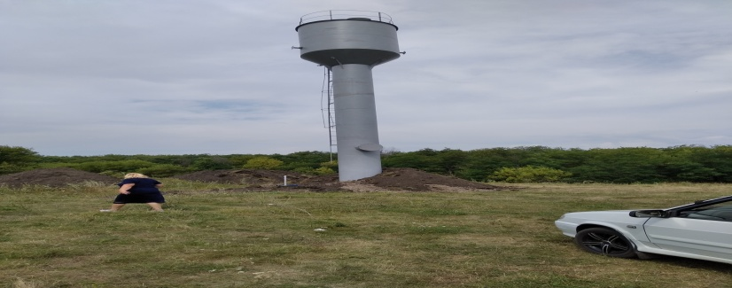
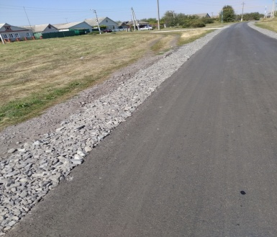
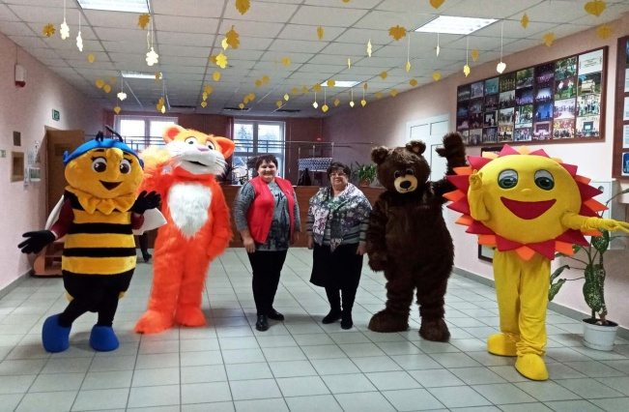
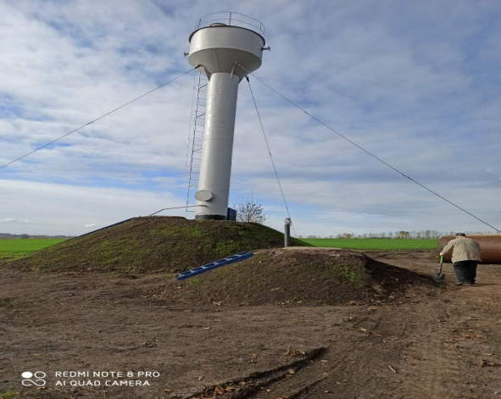
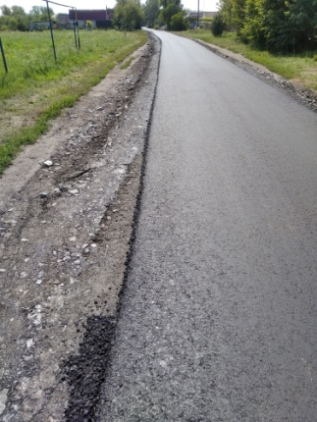
Дополнительная информация
Проект «Народный бюджет» в Солнцевском районе направлен на определение и реализацию социально значимых проектов на территориях Солнцевского района с привлечением граждан и организаций к деятельности органов местного самоуправления по решению проблем местного значения и осуществляется в соответствии с постановлением Администрации Курской области от 27.09.2016 №_732-па (с учетом изменений) «О вопросах реализации проекта «Народный бюджет» в Курской области».
Результаты реализации проекта в 2022 году
Капитальный ремонт водозабора С.Субботино
Ремонт автодороги по ул. Чибисовка с. Никольское Солнцевского района
Ремонт автодороги по ул. Болотная с. Никольское Солнцевского района
Капитальный ремонт водозабора с. Чермошное
Ремонт здания актового зала ДОЛ «Солнышко»
Проект Бюджета муниципального района «Солнцевский район»
на 2023-2025 годы
14

Slide 15
Проекты
«Народный бюджет» в муниципальном районе «Солнцевский район» на 2023 год
Наименование объекта | обл. бюджет | местный бюджет (софинансирование) | средства населения
Капитальный ремонт (замена) оконных блоков МКОУ "Максимовская ООШ" Солнцевского района Курской области, расположенного по адресу: Курская область, Солнцевский район, село Дорохо-Доренское, ул. Молодежная, д.25 | 1 173 252 | 743 060 | 39 108
Капитальный ремонт водозабора в х. Малиновка Шумаковского сельсовета Солнцевского района Курской области | 1 308 894 | 828 928 | 43 628
Капитальный ремонт водозабора в д. Конарево Ивановского сельсовета Солнцевского района Курской области | 1 760 064 | 1 114 707 | 58 669
Ремонт участков автомобильных дорог общего пользования местного значения по пер. Болотный в с. Никольское Ивановского сельсовета Солнцевского района Курской области | 2 202 769 | 1 395 087 | 73 426
Ремонт участка автомобильной дороги общего пользования местного значения по ул. Солнечная в с. Никольское Ивановского сельсовета Солнцевского района Курской области | 1 210 772 | 766 823 | 40 359
Проект Бюджета муниципального района «Солнцевский район»
на 2023-2025 годы

Slide 16







ДОПОЛНИТЕЛЬНАЯ
ИНФОРМАЦИЯ

Slide 17

Информация подготовлена управлением финансов администрации Солнцевского района
Контактная информация:
Начальник Управления финансов администрации Солнцевского района Курской области
Лаврухина Светлана Николаевна
График работы: понедельник-пятница с 9-00 до 18-00
перерыв с 13-00 до 14-00,
выходные дни – суббота, воскресенье
306120, п.Солнцево Солнцевский район
Управление финансов Администрации Солнцевского района Курской области
тел.: (4712) 54 2-22-84
факс: (4712)54 2-24-43
Электронная почта: uprfinsolncevo_22@ mail.ru

Slide 18
Источники размещения информации о бюджете муниципального района «Солнцевский район»
Официальный сайт муниципального образования «Солнцевский район»-
http://solnr.rkursk.ru
Информационный бюллетень Администрации Солнцевского района

